Slide 1


1 质量为 m 的物体，由水平面上点O 以初速度 抛出， 与水平面成仰角 ，若不计空气阻力，求：(1)物体从发射点O到最高点的过程中，重力的冲量；(2)物体从发射点到落回至同一水平面的过程中，重力的冲量．

Slide 2
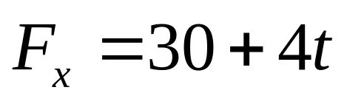
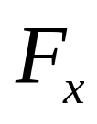
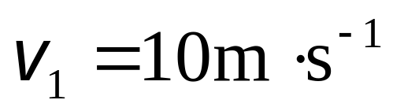
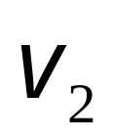
2 （式中 的单位为N，t 的单位为s）的合外力作用在质量m=10kg的物体上，试求：(1)在开始 2s 内此力的冲量 I；(2)若冲量I=300 N· s, 此力作用的时间；(3)若物体的初速度 ，方向与
相同，在t=6.86s时，此物体的速度 ．

Slide 3
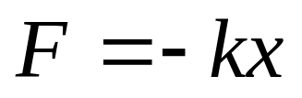
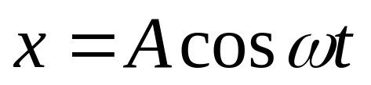
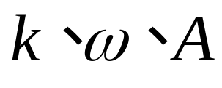
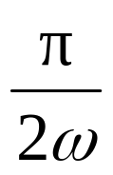
3 质量为 m 的小球，在力 作用下运动，已知 ，其中 均为正常量．求在t =0到 t = 时间内小球动量的增量．

Slide 4
4 一物体在介质中按规律 x = ct³ 作直线运动，c 为一常量．设介质对物体的阻力正比于速度的平方．试求物体由 x₀=0 运动到 x =l 时，阻力所做的功．(已知阻力系数为 k．)

Slide 5
5 一人从10.0m深的井中提水，起始桶中装有10.0kg的水，由于水桶漏水，每升高1.00m要漏去0.20kg的水．求水桶被匀速地从井中提到井口，人所做的功．

Slide 6
6 一质量为 0.20kg 的球，系在长为2.00m的细绳上，细绳的另一端系在天花板上．把小球移至使细绳与竖直方向成 30°角的位置，然后由静止放开．求：(1)在绳索从30°角到0°角的过程中，重力和张力所做的功；(2)物体在最低位置时的动能和速率；(3)在最低位置时的张力．

Slide 7
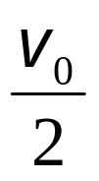
7 一质量为 m 的质点，系在细绳的一端，绳的另一端固定在平面上．此质点在粗糙水平面上作半径为 r 的圆周运动．设质点的最初速率是v₀ ．当它运动一周后，其速率为 ．求: (1)摩擦力做的功；(2)滑动摩擦因数；(3)在静止以前质点运动了多少圈？

Slide 8
8 一质量为m的地球卫星，沿半径为3R_{E}的圆轨道运动，R_{E}为地球的半径．已知地球的质量为m_{E}．求：(1)卫星的动能；(2)卫星的引力势能；(3)卫星的机械能．

Slide 9

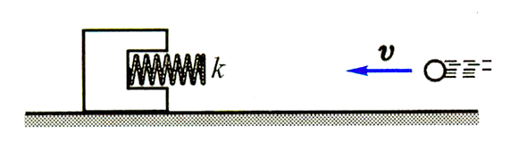
9 如图所示，质量为m、速度为v 的钢球，射向质量为 的靶，靶中心有一小孔，内有弹性系数为 k 的弹簧.此靶最初处于静止状态，但可在水平面上作无摩擦滑动，求子弹射入靶内弹簧后，弹簧的最大压缩距离.

Slide 10
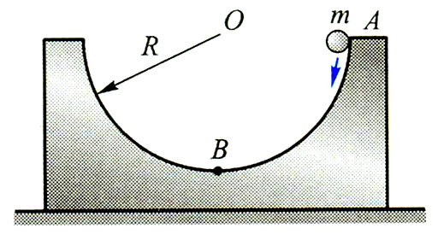
10 如图所示，一个质量为 m 的小球，从内壁为半球形的容器边缘点 A 滑下．设容器质量为 ，半径为R，内壁光滑，并放置在摩擦可以忽略的水平桌面上．开始时小球和容器都处于静止状态，当小球沿内壁滑到容器底部的点B时，受到向上的支持力为多大？

